Slide 1

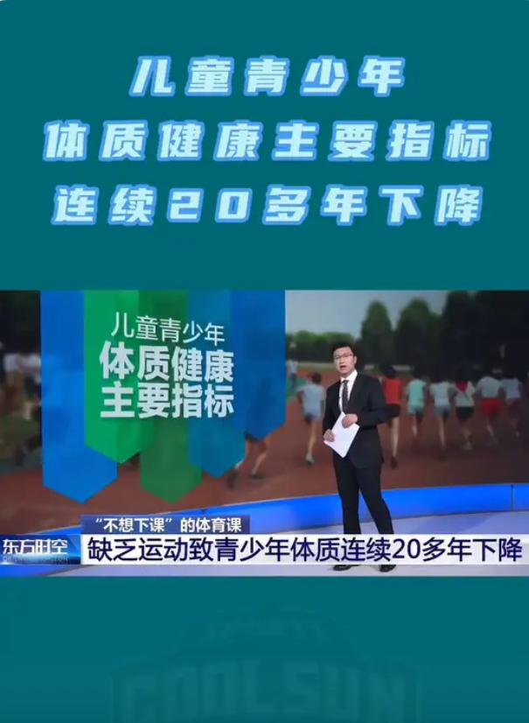
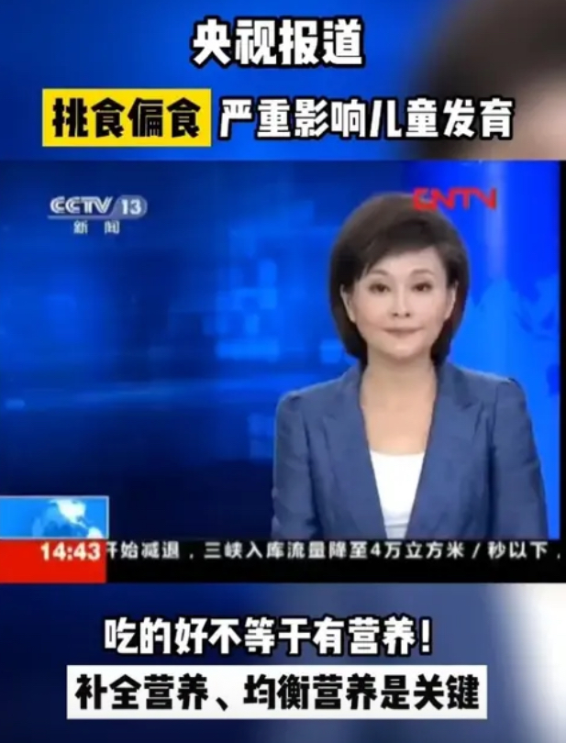

Slide 2
可视化方式助表达
——健康管理员
常州市新北区万绥小学 张程铭

Slide 3
可视化
‌数据可视化‌是指将数据通过图形、图像或动画等方式进行展示，以便更好地理解和分析数据。

Slide 4
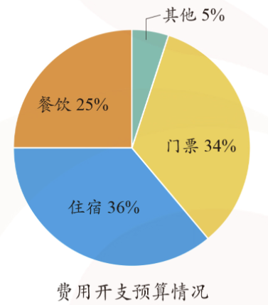
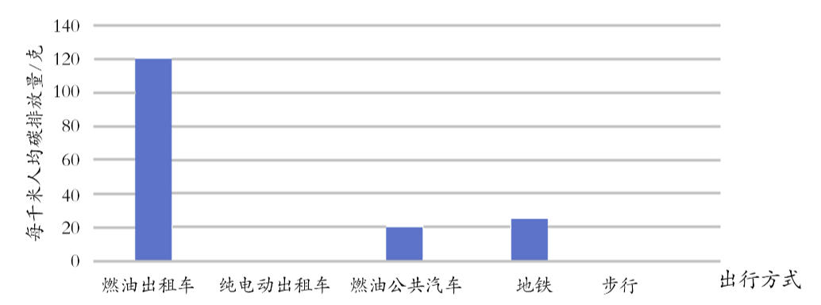
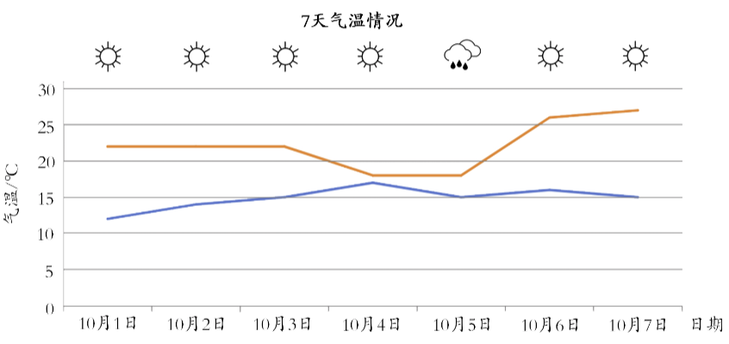
数据可视化应用实例
……

Slide 5
大课间运动每分钟最高心率数据
跳绳：高强度间歇运动（HIIT），平均最高心率180 BPM
慢跑：持续有氧运动，平均最高心率160 BPM
足球：混合供能运动，平均最高心率150 BPM
篮球：爆发性运动，平均最高心率155 BPM
广播操：低强度运动，平均最高心率110 BPM
踢毽：中等强度运动，平均最高心率135 BPM
羽毛球：间歇性高强度运动，平均最高心率150 BPM

Slide 6
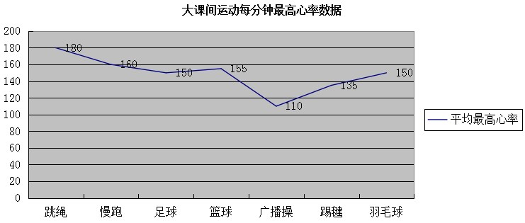
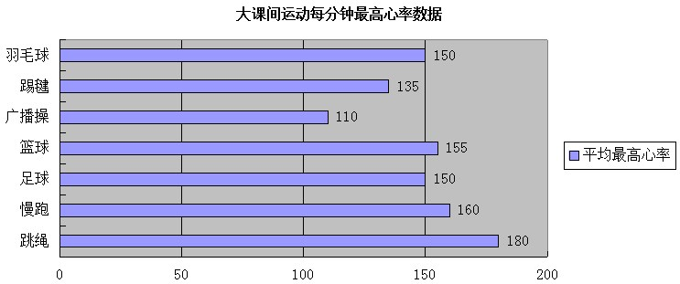
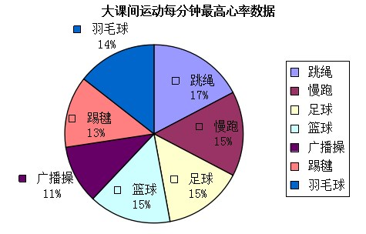
大课间运动每分钟最高心率数据

Slide 7
任务一：选择合适的图表呈现
1.打开学件任务一，观察不同的图表类型。
2.选择一张合适的图表，将其插入到学习单中的对应位置。
3.同桌讨论，说一说你选择的理由。

Slide 8
小学生一周睡眠情况记录
小学生一周睡眠情况记录
 | 周一 | 周二 | 周三 | 周四 | 周五 | 周六 | 周日
每日睡眠时长（小时） | 9.5 | 9 | 8.5 | 9.5 | 9.2 | 10 | 9.5
小学生饮食喜好调查情况
小学生饮食喜好调查情况
 | 青菜 | 鸡腿 | 苹果 | 薯片 | 可乐 | 烧烤
占比人数 | 10% | 30% | 5% | 20% | 20% | 15%

Slide 9
任务二：制作图表
1.打开学件任务二，观察两张表格。
2.根据数据特点，选择并制作合适的图表，并将其插入到学习单中。
3.同桌讨论，说一说你选择的理由。

Slide 10
任务三：制作分析报告
1.打开学件任务三，选择一个数字作品制作软件。
2.将制作好的图表插入到数字作品的对应位置，并输入分析结果。
3.对作品进行修饰和美化。
4.保存数字作品。

Slide 11


生成式人工智能
Deepseek
豆包

Slide 12
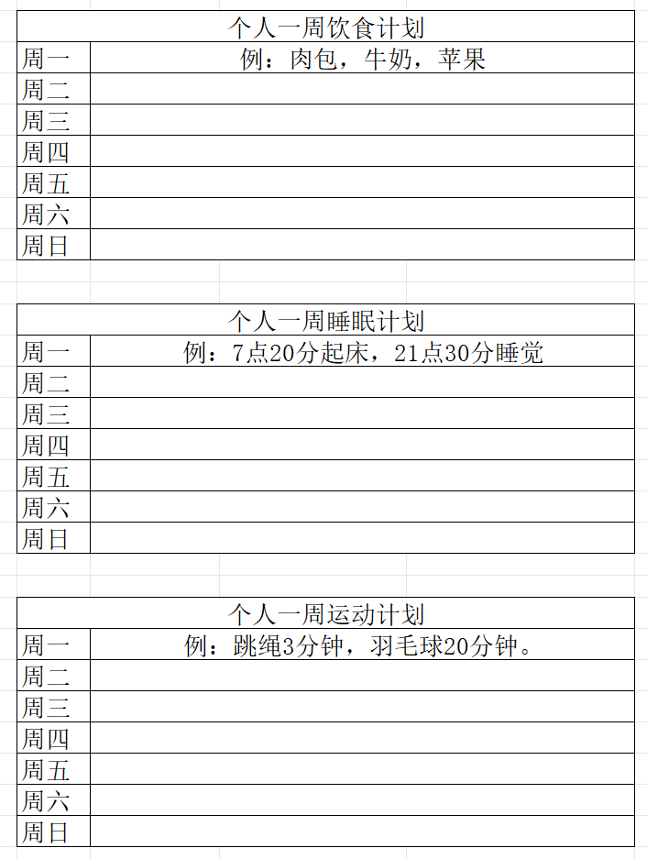
拓展：制作个人一周计划
1.运动、睡眠、饮食自选一项，在学习单中填写
个人一周计划表格。
2.合理分配，注意科学、健康。

Slide 13

无健康 不生活
让健康陪伴一生

